Slide 1

MUDr. Renata Slaná
OPOŽDĚNÍ PSYCHOMOTORICKÉHO VÝVOJE
PM RETARDACE – NESOULAD VÝVOJE DÍTĚTE S NORMÁLNÍMI VÝVOJOVÝMI MILNÍKY OSTATNÍCH DĚTÍ

Slide 2


PMV
  Porod ( stabilizace vegetativních fcí, glykemie, hladiny glukokortikoidů)
  Neonatální období- do konce 1. měsíce
  Kojenecké období – do konce 1. roku
  Batole – do 3 let
  Předškolní dítě do 6 let
  Myelinizace kortikospinálních nervových drah do 18 ti měsíců
  mozečkové dráhy až 5-6. rok, asociační dráhy prefrontální až později , asociační dráhy F a T až do 32 let

Slide 3

PMV – MOTORICKÝ VÝVOJ
  Holokinetické období – do 2 měs. věku
nekoordinované ,trhavé pohyby, fyziologická hypertonie
  Monokinetické období- 2.-5.měsíc věku
izolovaný pohyb KK, tonus hypertonický-hypotonie
  Dromokinetické období- 5.-12.měs. věku
pohyb má jasný směr, chybí koordinace, hypotonie odeznívá
  Kratikinetické období – po 12. měs. věku
vzpřímený stoj a chůze, mizí hypotonie

Slide 4

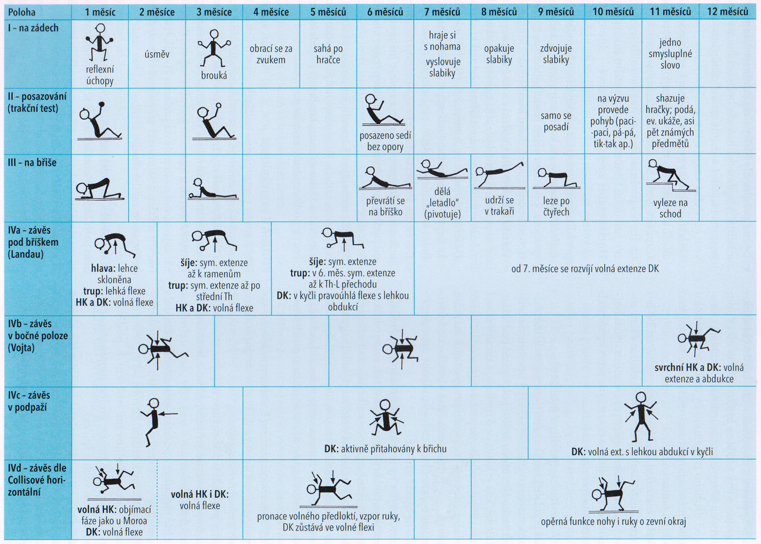
VÝVOJOVÉ VYŠETŘENÍ DÍTĚTE

Slide 5

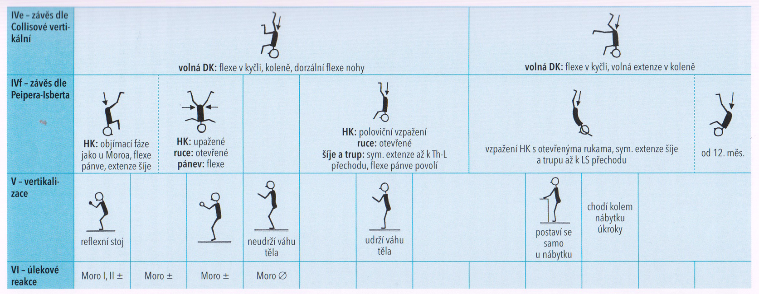
VÝVOJOVÉ VYŠETŘENÍ DÍTĚTE

Slide 6
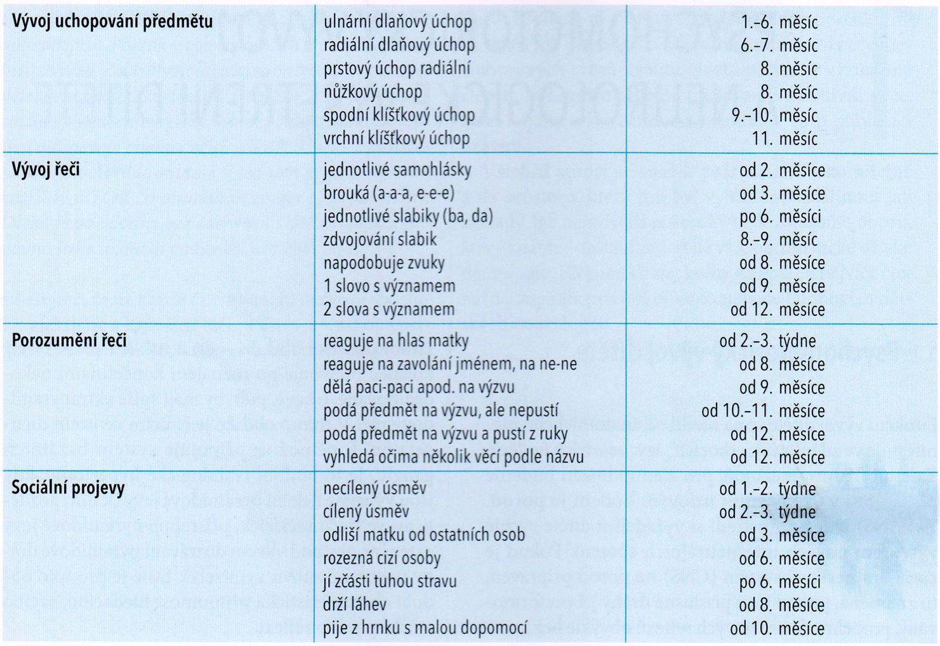

VÝVOJOVÁ DATA - KOJENEC
  Kršek, Pavel, Základy dětské neurologie, Galén, 2021, ISBN 978-80-7492-510-8, str.16,tab.1.1

Slide 7

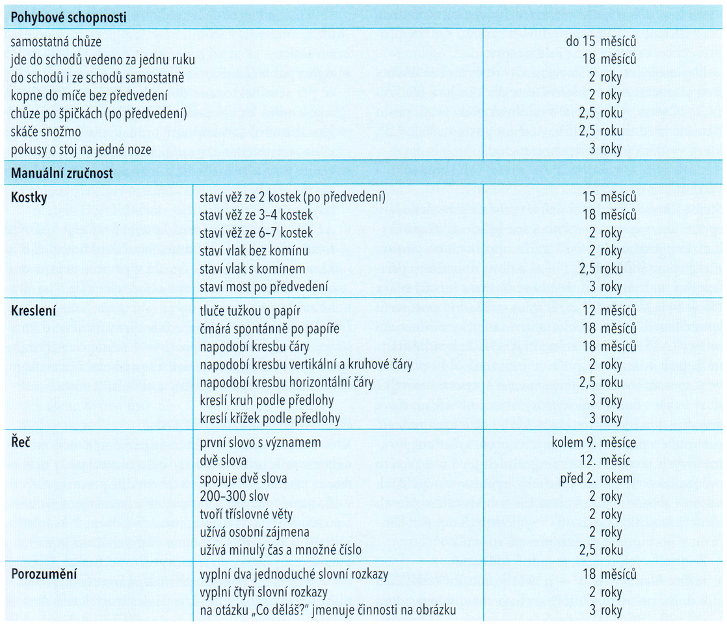
VÝVOJOVÁ DATA- BATOLE
KRŠEK, PAVEL, ZÁKLADY DĚTSKÉ NEUROLOGIE, GALÉN, 2021, ISBN 978-80-7492-510-8, STR. 17, TAB.1.2

Slide 8

PMR
  Opoždění motorického vývoje
  Opoždění psychického vývoje
  poruchy kognitivní
  poruchy vývoje řeči
  poruchy sociální a emoční
  Lehká, středně těžká, těžká mentální retardace
  Sdruženo s hybnou poruchou – neurovývojové opoždění , nebo bez hybné poruchy

Slide 9

LEHKÁ MENTÁLNÍ RETARDACE
  IQ 50-69bb , mentální věk 9-12 let
  Obtíže zřetelné až v předškolním- školním věku
  Omezená slovní zásoba, slabší porozumění
  Vázne abstrakce , logické usuzování
  Snížená flexibilita myšlení
  Osnovy praktické školy
  soběstační

Slide 10


STŘEDNÍ MENTÁLNÍ RETARDACE
  IQ 35-49bb, mentální věk 6-9 let
  Zřetelná od kojeneckého věku
  Opoždění vývoje řeči, chápání a užívání řeči
silně omezená slovní zásoba
  Funkční základní komunikace
  Emoční labilita, hybné poruchy
  Speciální ZŠ, základy čtení, psaní, počty
  Jen základní sebeobsluha, pomoc, dohled
  Nekvalifikovaná manuální práce s dohledem

Slide 11
TĚŽKÁ MENTÁLNÍ RETARDACE
  IQ 20-34bb, mentální věk 3-6 let
  Kombinované postižení- motoriky nebo smyslové
  Organické poškození mozku nebo abnormní vývoj
  Řeč – jednotlivá slova , nebo žádná
  Speciální ZŠ
  Sebeobsluha závislá na opatrovníkovi , afektivní labilita, neklid, agresivita nebo nezájem o podněty

Slide 12

HLUBOKÁ MENTÁLNÍ RETARDACE
  IQ méně než 20bb, ment. věk do 3 let
  Těžká motorická omezení až imobilita
  Smyslová postižení, inkontinence
  Komunikace – nonverbální vyjadřování libosti či nelibosti
  Stereotypní automatické pohyby, automutilace
  Zcela odkázáni na opatrovníka
  Rehabilitační třída spec. školy

Slide 13

PMR- ETIOLOGIE
  Abnormality morfologie a vývoje CNS , chromozomální vady
  ( M. Down, Prader- Willi, sy fragilního X chromozomu, TS)
  Perinatální asfyxie, hypoxická encefalopatie
  Metabolické vady, degenerativní choroby
  ( mukopolysacharidosa, hypotyreosa, hyperamonemie…)
  Poruchy výživy
  Sekundárně -abusus drog, schisofrenie, epilepsie
  Endokrinní poruchy ( hypotyreosa, adrenoleukodystrofie)
  Expanzivní procesy ( tuberosní sklerosa, hydrocefalus )
  Neznámé příčiny

Slide 14

DALŠÍ NEUROVÝVOJOVÉ PORUCHY
  DMO ( dětská mozková obrna)
  PAS ( poruchy autistického spektra )
  Poruchy vývoje řeči – vývojové dysfázie, afázie
  SPU ( spec. porucha učení) , dyspraxie , ADHD
  Věkově vázané epilepsie a encefalopatie

Slide 15

VYŠETŘENÍ
  Anamnéza
  Klinické vyšetření
  Laboratorní vyšetření
  Funkční vyšetření – EEG, VEP BAEP, SEP , MEP
  V-EEG , spánkové EEG
  Zobrazení CNS - sonografie, MR
  Genetické vyšetření , metabolické vyšetření
  Psycholog, psychiatr , logoped, spec. pedagog , ORL lékař ….

Slide 16

LÉČBA
  Podrobná diagnostika
  Kauzální léčba
  symptomatická léčba
  léčba epilepsie, psychiatrických chorob, metabolických poruch
  operace vývojových vad , epileptochirurgie
  Psychologicko-psychiatrická , speciálně pedagogická podpora
  Sociální podpora , školní zařazení
  Rehabilitace

